Slide 1
Databázové systémy přednáška 11 – NoSQL
Roman Danel
Institut ekonomiky a systémů řízení
2016

Slide 2
Objektové db
Informace jsou reprezentovány ve formě objektů jako u OO programování
OQL – Object Query Language
Rychlejší přístup na data, protože oproti relačním není třeba vytvářet join spojení
Programovací jazyky a definice databázových objektů používají stejné struktury
Object Data Management Group (ODMG)

Slide 3
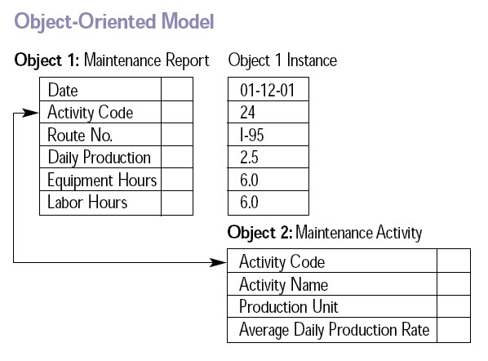
Objektové databáze - příklad
Notes:
http://en.wikipedia.org/wiki/Object_database

Slide 4
OQL
Object Query Language
Podobný SQL-92
Nezabývá se tvorbou datových struktur

Slide 5
Objektové databáze
Caché (InterSystems)
Gemstone
Objectivity/DB
ObjectStore
O2

Slide 6
InterSystems Caché
Data uložena v stromové struktuře; globály
Objekty jsou organizovány do tříd, definice uloženy v Caché Class Dictionary, zkompilováním zajištěn objektový i relační přístup
Caché ObjectScript
http://www.intersystems.com/
Zdravotnictví, astronomie
CSP - Caché Server Pages, Caché SQL Gateway

Slide 7
Principy relačních db
Struktura definována na začátku -> ERD
Optimalizace -> 3NF
Struktura se v průběhu provozu nemění
Transakce – ACID
Konzistence dat
Větší výkon –> výkonnější server

Slide 8
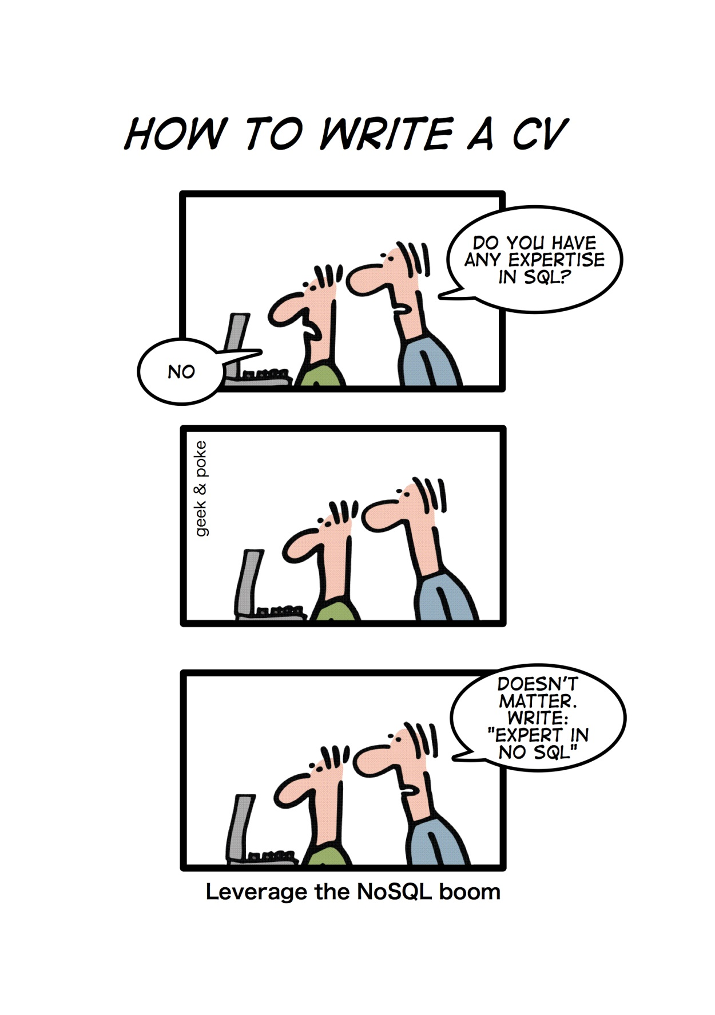
NoSQL databáze

Slide 9
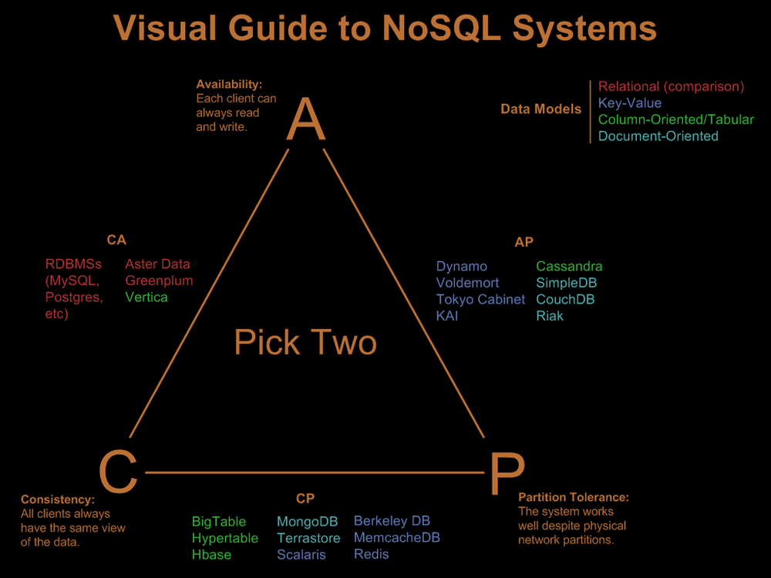

Slide 10
Vznik NoSQL
Vzrůstající objem dat
Rostoucí propojitelnost dat
Ztráta předvídatelné architektury
Současná architektura aplikací
ACID zbytečně restriktivní
Neznáme dopředu přesnou strukturu dat
Výpadek je normální a umíme na něho reagovat

Slide 11
Kdy nepoužívat NoSQL
Potřebuji-li transakce
Chci mít pevnou strukturu (schéma)
Potřebuji spojovat tabulky

Slide 12
Rozdělení noSql databází
Dokumentové databáze (Document stored) – místo s řádkem pracují s dokumentem
CouchDB, MongoDB
Databáze klíč – hodnota (Key-value); důraz na rychlost
Memcached, Riak, Redis, Cassandra
Sloupcové databáze (Column) – data se ukládají do sloupců, lze je přidávat, vhodné pro datové sklady
Grafové (Graph database) – uzly a hrany – vztahy mezi sousedy – nalezení souvislostí

Slide 13
Zdroj: http://www.datastax.com/

Slide 14
NoSql databáze
CouchDB
Cassandra
MongoDB
Redis
MemCache
Google BigTable
http://bigdata-madesimple.com/a-deep-dive-into-nosql-a-complete-list-of-nosql-databases/

Slide 15
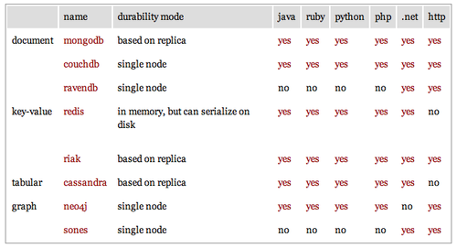
Notes:
http://nosql.mypopescu.com/post/1016366403/nosql-guide-for-beginners

Slide 16
Key-value databáze
Asociativní pole nebo hashovací tabulka s ukládáním hodnot podle unikátního klíče; jmenné prostory pro oddělení dat
Serializovaná dats (protokoly Apache Thrift, Protocol Buffers…)
Rychlé vytvoření, rychlost práce s daty
Základní API – operace GET, PUT, DELETE

Slide 17
Redis
Open-source
BSD licence
In-memory
http://redis.io

Slide 18
Dokumentové databáze
Datový model „dokument“ – datová struktura se samopopisným charakterem
Dokumenty používají pro ukládání dat i pro komunikaci s klienty
Relační i objektové mapování
Vhodné pro úlohy, kde je vazba na reálné měnící se dokumenty

Slide 19
Pojmy
MapReduce – algoritmus k výpočtu pohledu, klient-server, dotazy
B- tree – struktura
JSON (JavaScript Object Notation) – zápis krátkých strukturovaných zpráv pro výměnu dat mezi aplikacemi (alternativa k XML)
BSON – Binary JSON (http://bsonspec.org/)

Slide 20
Formát JSON
JavaScript Object Notification
JSON - odlehčený formát pro výměnu dat
Kolekce párů název/hodnota.
4 datové typy (řetězec, číslo, logická hodnota, null) a dva strukturované (objekt, pole)
Výhody
Rychlá práce s velkým objemem dat
Jednoduchost; knihovny pro různé jazyky

Slide 21
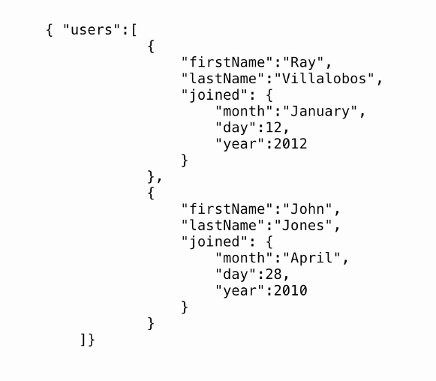
JSON - příklad

Slide 22
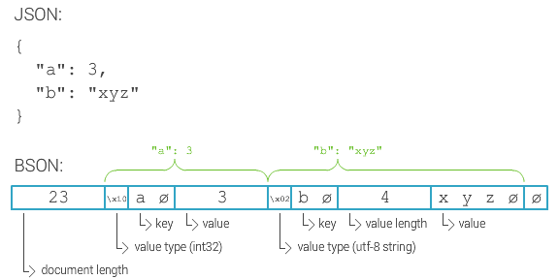
BSON příklad

Slide 23
CouchDB
Open source, dokumentově orientovaná db
2005, Damien Katz, Erlang
Apache Software Foundation
Kolekce JSON dokumentů, dotazy prostřednictvím pohledů
Obousměrná replikace, offline provoz
RESTful http API
Verzování dokumentu při změně

Slide 24
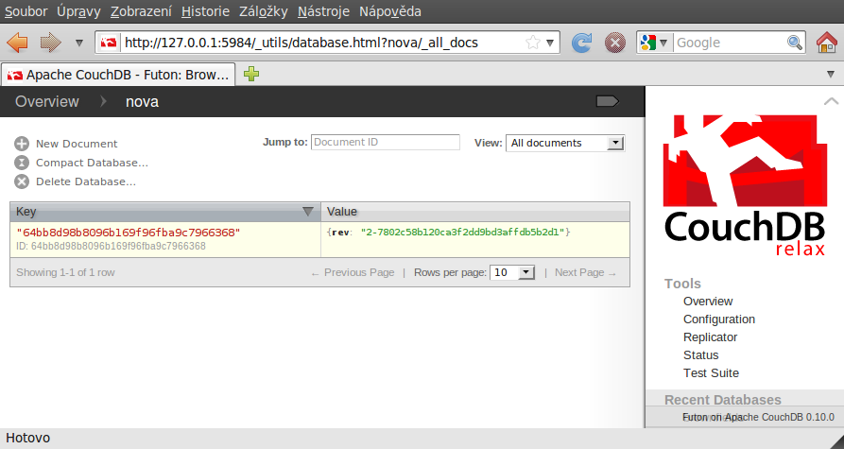
CouchDB – Futon front-end

Slide 25
MongoDB
MongoDB - dokumentová databáze, 10gen
Vytvořena v C++
Data jsou ve formátu BSON
www.mongodb.org
eBay, SourceForge, New York Times, Craiglist...

Slide 26
MongoDB
Dokumenty
Ad-hoc dotazy
Replikace
Vyvažování zátěže – sharding -možnost běhu na více serverech
GridFS – možnost použít jako souborový systém

Slide 27
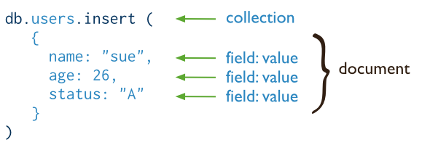
MongoDB

Slide 28
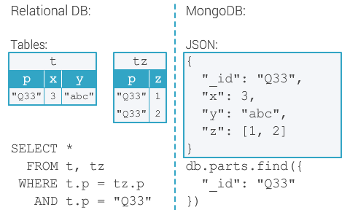
Relační db x MongoDB

Slide 29
Sloupcové databáze
2008, Google – datový model BigTable
Cassandra, HBase
Datový model:
Row (identifikovaný Row Key)
Má mnoho sloupců; každý má název, hodnotu a časové razítko
Sloupce mohou být sdruženy do rodin sloupců (columns family), ty mohou obsahovat superslopuce -> tabulková struktura
Některé db podporují SQL, některé jen JAVA API nebo Hadoop (Hive)

Slide 30
Grafové databáze
Graf - dvojice množin vrcholů (uzel, Vertices) a hran (vztahy mezi objekty, Edges, mají atributy)
Orientované, neorientované
Orientaci rozpoznáváme pomocí hran, které nám v grafu určují směr z daného vrcholu do dalšího
Strom - souvislý graf, který neobsahuje kružnice
Kořen stromu - nejvyšší uzel, který nemá žádného rodiče a je v grafu ojedinělý
Notes:
Základní typy hran
neorientovaná hrana – neuspořádaná dvojice vrcholů, která nemá určený směr průchodu a hranou lze procházet oběma směry
orientovaná hrana – uspořádaná dvojice vrcholů, která má určený směr průchodu a hranou lze procházet pouze vyznačeným směrem
násobné hrany – více hran spojujících stejné vrcholy
smyčka – hrana vedoucí z vrcholu do téhož vrcholu, tedy do sebe samotné

Slide 31
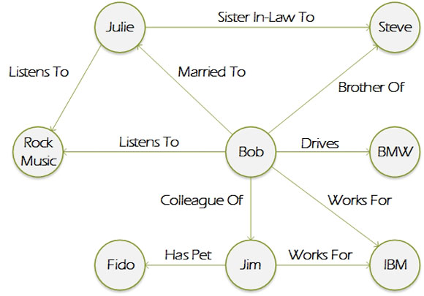
Notes:
http://www.computerweekly.com/feature/Whiteboard-it-the-power-of-graph-databases

Slide 32
Grafové databáze
Každý vrchol obsahuje přímé odkazy na své sousedy
Nativně ukládají grafové struktury, přičemž se eliminují všechny nepříjemné problémy s pokusy uložit graf (strom) do relační databáze
Sociální sítě a projekty – propojenost mezi daty
Nejsou vhodné pro distribuovaná data

Slide 33
Grafové databáze
Traverzování – návštěva všech vrcholů grafu
Sociogram – grafické znázornění sociálních vztahů
http://obchodni-rejstrik.podnikani.cz/
Interest graph – není požadována známost mezi uživateli, ale zda spolu něco sdílejí

Slide 34
Grafové databáze
Sones Graph DB
Allegro Graph
Neo4j
FlockDB
InfiniteGraph
Sparksee
OrientDB

Slide 35
Nativní XML databáze
Kolekce, XML schéma, pokročilý dotazovací jazyk Xquery, indexy
Použití – ukládání strukturovaných dokumentů s full-textovým vyhledáváním
eXist
http://exist.sourceforge.net/
Rozdělení
zaměřené na data (data based)
zaměřené na dokument (document based)

Slide 36
Cloudové databáze
SQL Server Azure
BigTable
Oracle Cloud
Apache Hadoop

